Slide 1
Опыт применения технологии интерактивного обучения посредством инструментов онлайн-доски в учебном профиле в VK-мессенджере в Сферум
Региональные методические эфиры РИП и БЛП
«Реализация инновационных проектов в образовательных организациях Алтайского края»
Малородова Евгения Викторовна, учитель немецкого языка МБОУ «Кулундинская СОШ № 1» Алтайского края Кулундинского района

Slide 2
Тема проекта РИП, направление
«Ресурсы цифровой образовательной среды для информационного и учебно-методического обеспечения реализации обновленных ФГОС общего образования» по направлению «Инновационная деятельность в сфере образования, направленная на совершенствование научно-педагогического, учебно-методического, организационного, правового, финансово-экономического, кадрового, материально-технического обеспечения сферы образования Алтайского края» на основании приказов Министерства образования и науки Алтайского края от 25.09.2023 г. No 995 «Об утверждении перечня организаций, прошедших конкурсный отбор на присвоение статуса региональной инновационной площадки и включения опыта в банк лучших практик Алтайского края в 2023 году, утверждении плана мероприятий по развитию инновационной деятельности на 2023-2024 учебный год»

Slide 3
Предмет проекта:
Цифровые ресурсы в общеобразовательной организации
Цель проекта:
Внедрить в образовательную практику школы цифровые инструменты и верифицированный контент ФГИС «Моя школа»

Slide 4
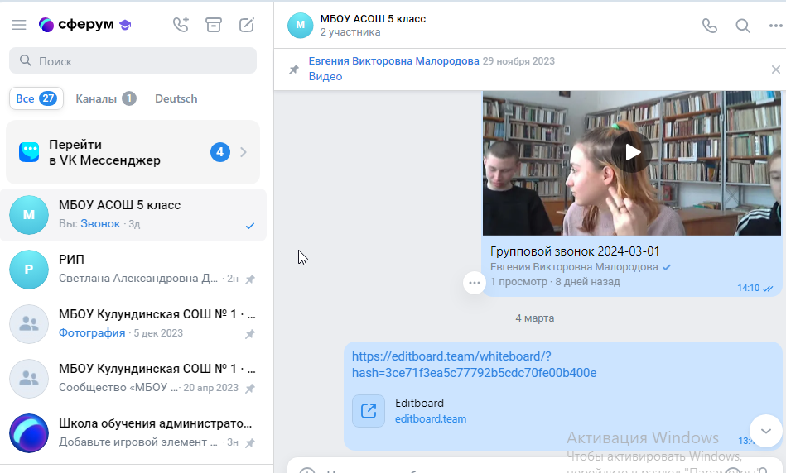

Slide 5
Технология интерактивного обучения (ТИО) - система способов организации взаимодействия педагога и воспитанников в форме учебных игр, гарантирующая педагогически эффективное познавательное общение, в результате которого создаются условия для переживания детьми ситуации успеха в выполняемой деятельности и взаимообогащения их мотивационной, интеллектуальной, эмоциональной и других сфер.

Slide 6
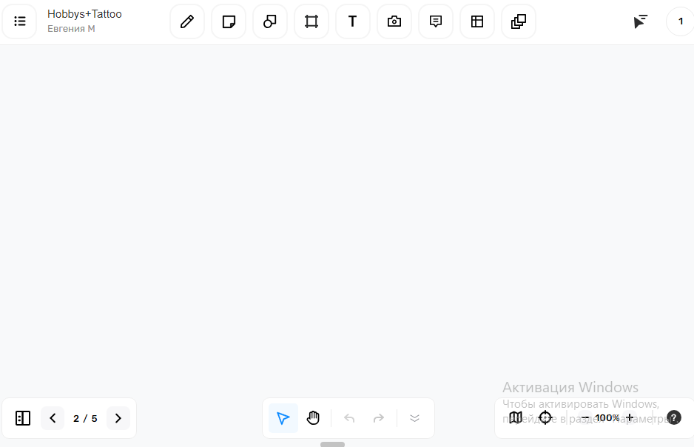
карандаш
текст
комментарии
шаблоны
фигуры
стикер
фрейм
изображения
таблицы

Slide 7
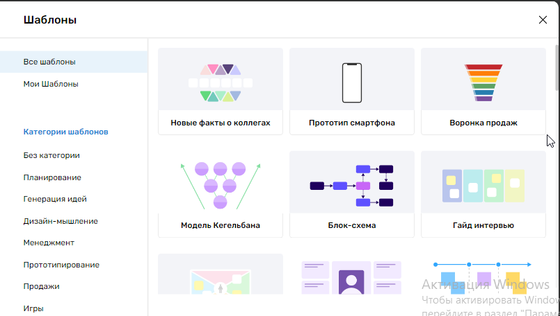

Slide 8
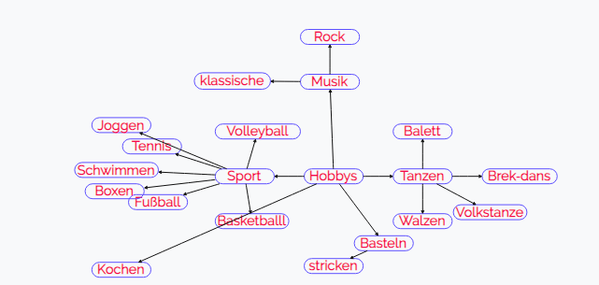
Интеллект-карта по теме “Хобби”

Slide 9
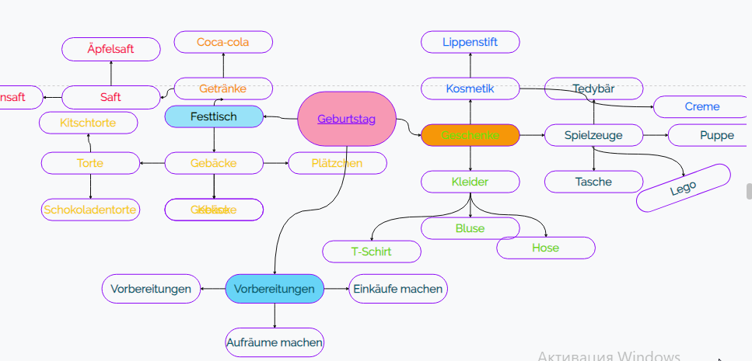
Интеллект-карта по теме “День рождения”

Slide 10
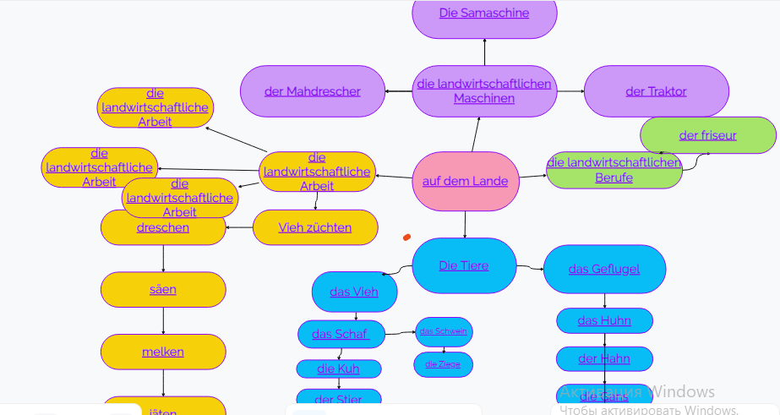
Интеллект-карта по теме “Жизнь в селе”

Slide 11
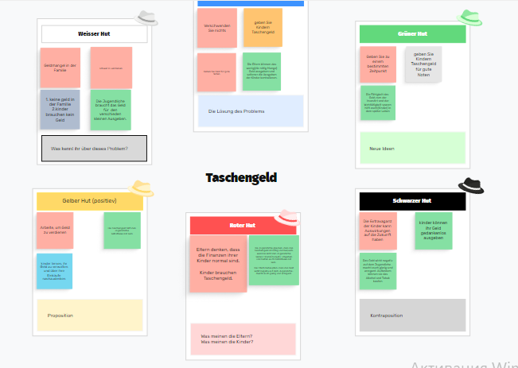
Метод “6 шляп” в цифре

Slide 12
“Мозговой штурм” в цифре

Slide 13
Инструмент онлайн-голосование

Slide 14
Инструменты “Фигуры”

Slide 15
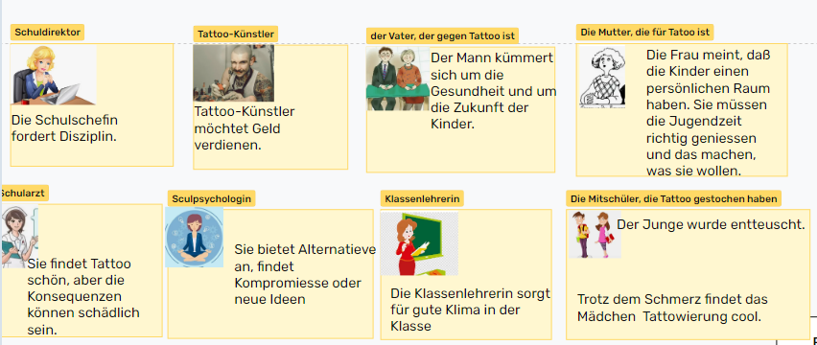
Метод “Ролевая игра” в цифре

Slide 16
СПАСИБО ЗА ВНИМАНИЕ!

